Slide 1
Crazy codemans
Презентация проекта
2019 год

Slide 2
Цель проекта
Разработать WEB-приложение, позволяющее пройти тестирование и получить список из наболее подходящих направлений подготовки для поступления в высшее учебное заведение

Slide 3
актуальность
К концу школы перед выпускниками, решившими поступать в ВУЗ, зачастую возникает вопрос выбора направлений для поступления. Наше приложение призвано дать абитуриенту примерный ориентир

Slide 4
актуальность
Наш проект актуален не только для выпускников школ, но и для выпускников колледжей, техникумов и людей, решивших поступить в высшее учебное заведение.

Slide 5
Анализ рынка
В ходе анализа по направлению на нашу тему тесты найдены не были, но были найдены похожие тесты на определение типа будущей профессии

Slide 6
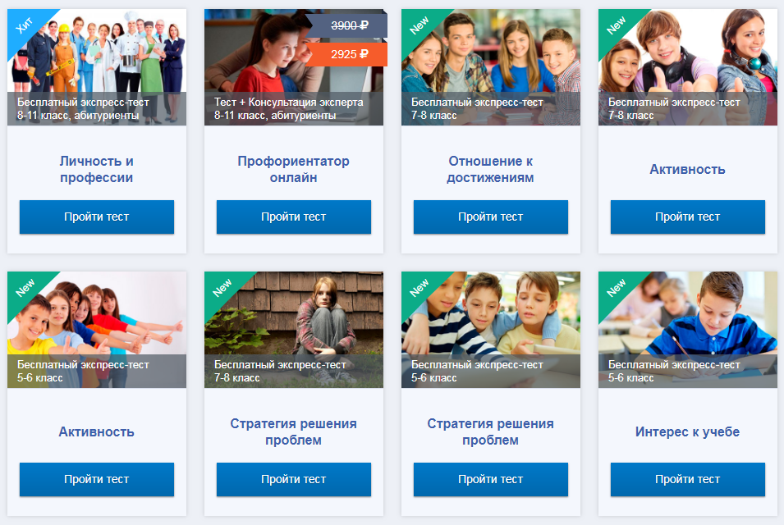
Наше приложение позволит пользователю получить список из направлений подготовки высших учебных заведений вместе с их кодами по перечню что даст готовый и однозначный результат.

Slide 7
Сценарий использования
Пользователь зайдя на сайт без регистрации сможет пройти тестирование и по результатам получить список направлений подготовки. Версия теста доступна как в компьютерной, так и в мобильной версии

Slide 8
Архитектура проекта
Разработка web-приложения будет происходить на языке PHP, не только из-за нацеленности на работу в web, но и благодаря распространённости различных обучающих и справочных материалов.
На следующем слайде представлены примерные макеты интерфейса, созданные с помощью Figma

Slide 9
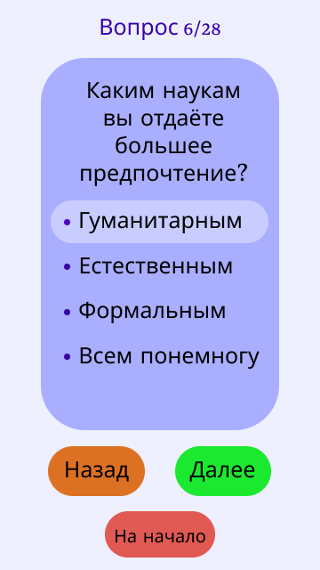

Slide 10
Благодарим за внимание

Slide 11
Источники
Сайт со слайда №5 https://moeobrazovanie.ru/testy_na_vybor_professii/opredelenie_tipa_budushhej_professii_metodika_klimova.html
Сайт со слайда №6
https://proforientator.ru/tests/

